Slide 1
ARIA 양자회로 구현
https://youtu.be/PcI97yxT-IU

Slide 2


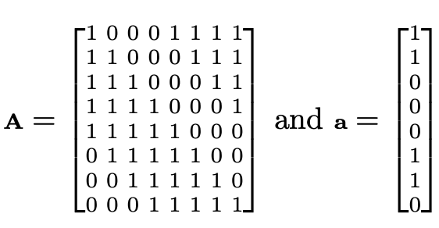
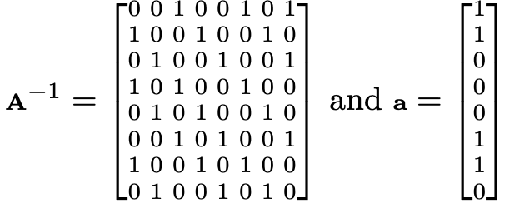


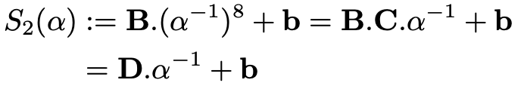
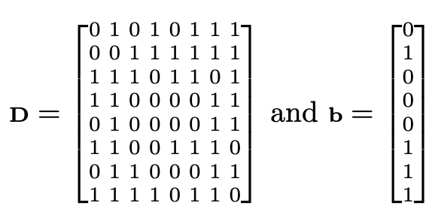
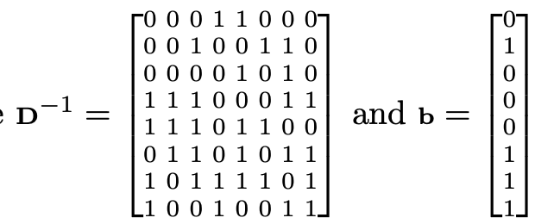
S-box
AES와 동일

Slide 3
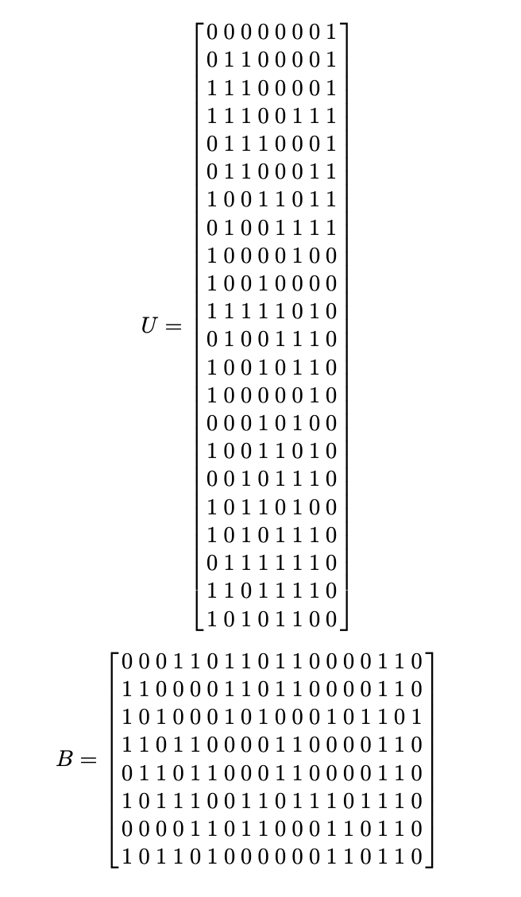
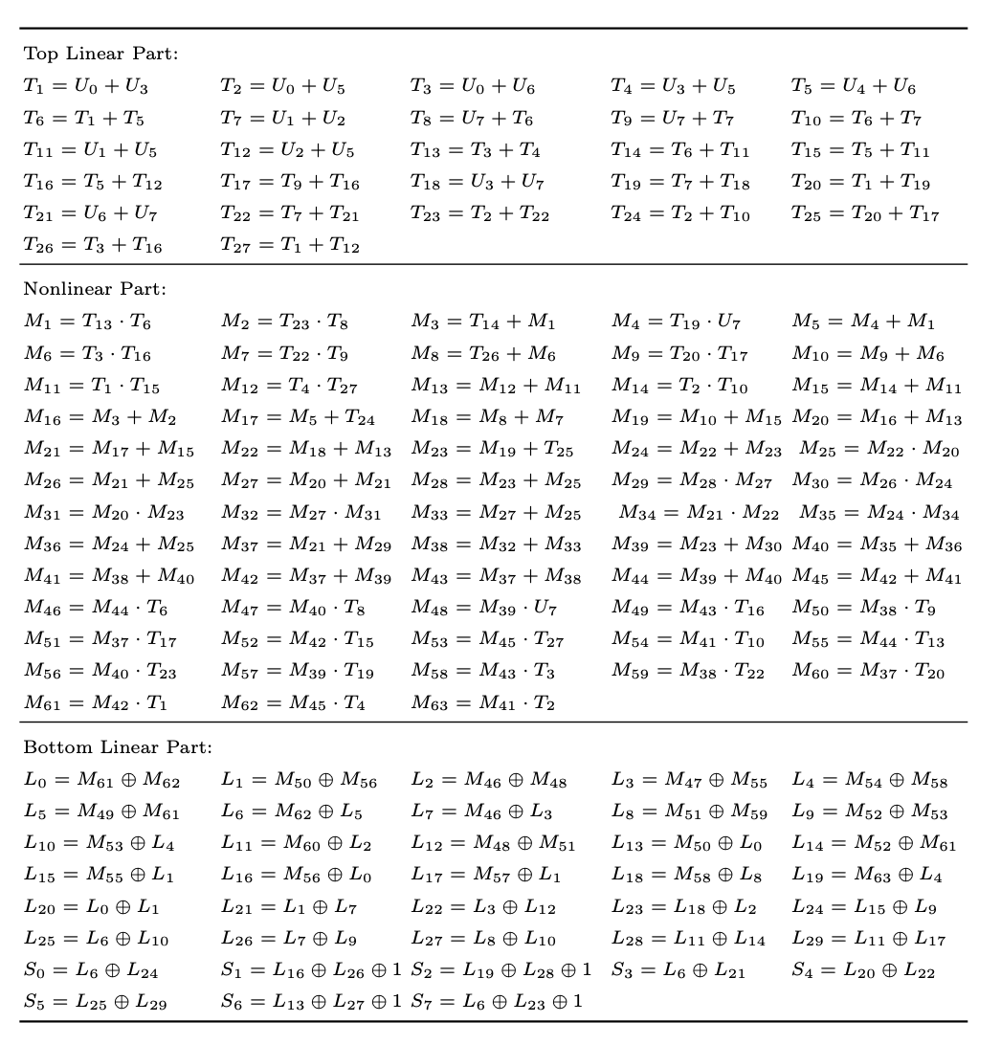
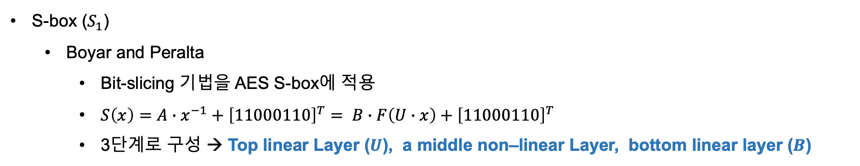
S-box
S-box ($S_{1}$)
Boyar and Peralta
Bit-slicing 기법을 AES S-box에 적용
$S\left(x\right)=A∙x^{−1}+{\left[11000110\right]}^{T}= B∙F\left(U∙x\right)+{\left[11000110\right]}^{T}$
3단계로 구성 → Top linear Layer ($U$), a middle non–linear Layer, bottom linear layer ($B$)

Slide 4
S-box
S. Jaques, M. Naehrig, M. Roetteler, and F. Virdia, “Implementing Grover Oracles for quantum key search on AES and LowMC,” in Advances in Cryptology - EUROCRYPT 2020 - 39th Annual International Conference on the Theory and Applications of Cryptographic Techniques, Zagreb, Croatia, May 10-14, 2020, Proceedings, Part II, ser. Lecture Notes in Computer Science, A. Canteaut and Y. Ishai, Eds., vol. 12106. Springer, 2020, pp. 280–310. [Online]. Available: https://doi.org/10.1007/978-3-030-45724-2 10
K. Jang, A. Baksi, H. Kim, G. Song, H. Seo, and A. Chattopadhyay, “Quantum analysis of AES,” Cryptology ePrint Archive, Paper 2022/683, 2022, https://eprint.iacr.org/2022/683.
B. Langenberg, H. Pham, and R. Steinwandt, “Reducing the cost of implementing the advanced encryption standard as a quantum circuit,” IEEE Transactions on Quantum Engineering, vol. 1, pp. 1–12, 01 2020.
J. Zou, Z. Wei, S. Sun, X. Liu, and W. Wu, “Quantum circuit implementations of aes with fewer qubits,” in Advances in Cryptology – ASIACRYPT 2020, S. Moriai and H. Wang, Eds. Cham: Springer,International Publishing, 2020, pp. 697–726.
Z. Huang and S. Sun, “Synthesizing quantum circuits of AES with lower T-depth and less qubits,” Cryptology ePrint Archive, Report 2022/620, 2022, https://eprint.iacr.org/2022/620.

Slide 5
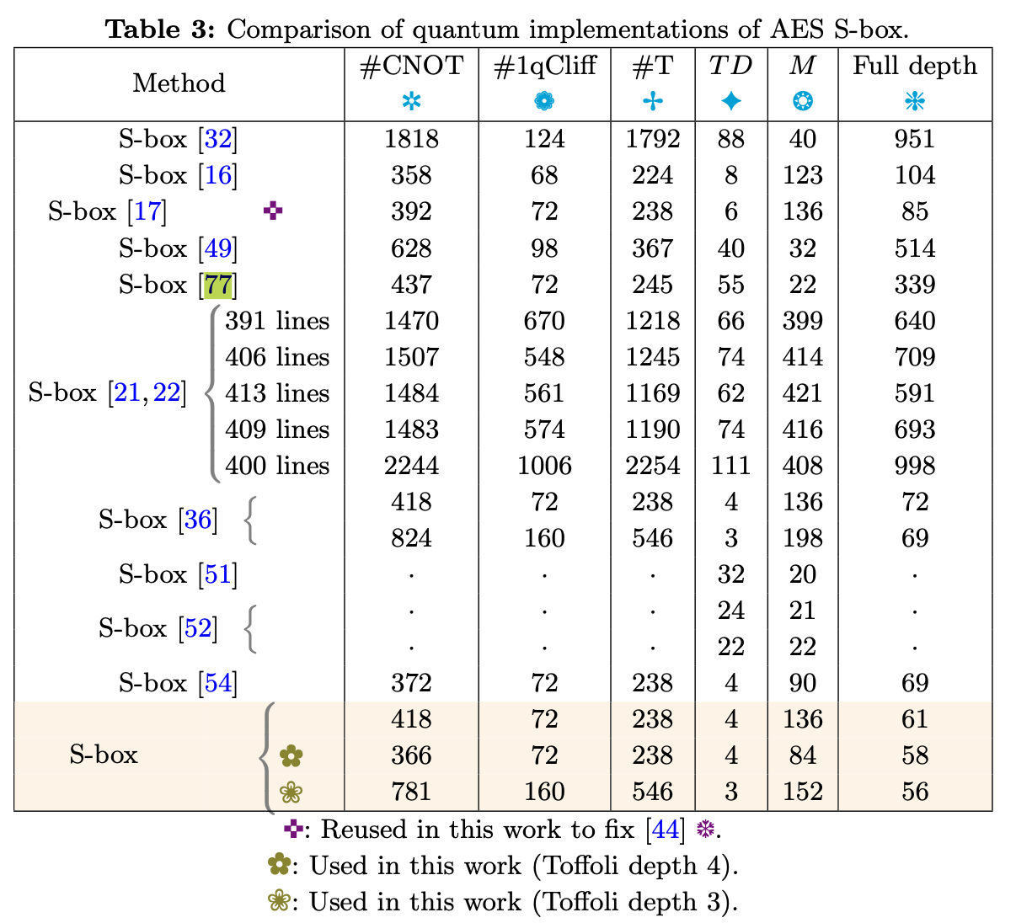
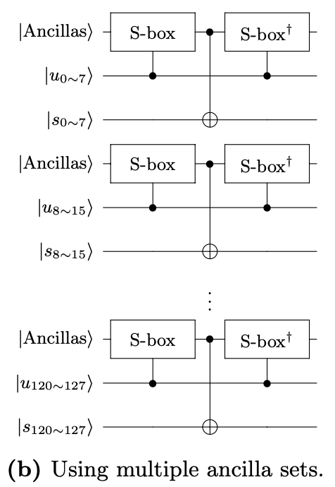
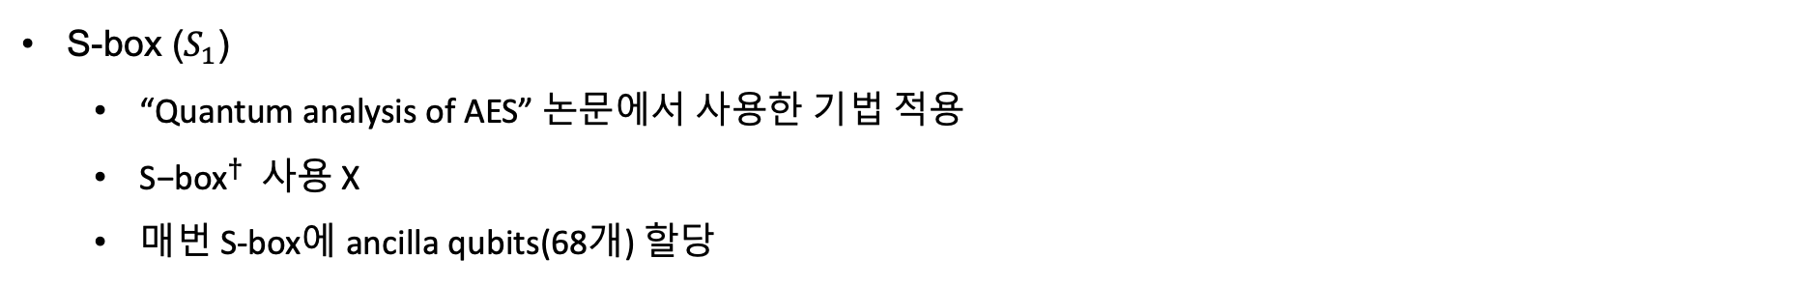
S-box
S-box ($S_{1}$)
“Quantum analysis of AES” 논문에서 사용한 기법 적용
${\text{S}\text{−}\text{box}}^{†}$ 사용 X
매번 S-box에 ancilla qubits(68개) 할당
K. Jang, A. Baksi, H. Kim, G. Song, H. Seo, and A. Chattopadhyay, “Quantum analysis of AES,” Cryptology ePrint Archive, Paper 2022/683, 2022, https://eprint.iacr.org/2022/683

Slide 6
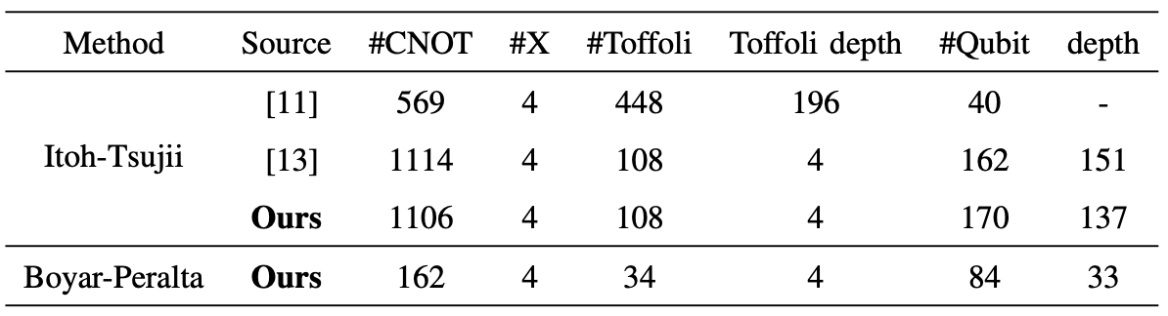
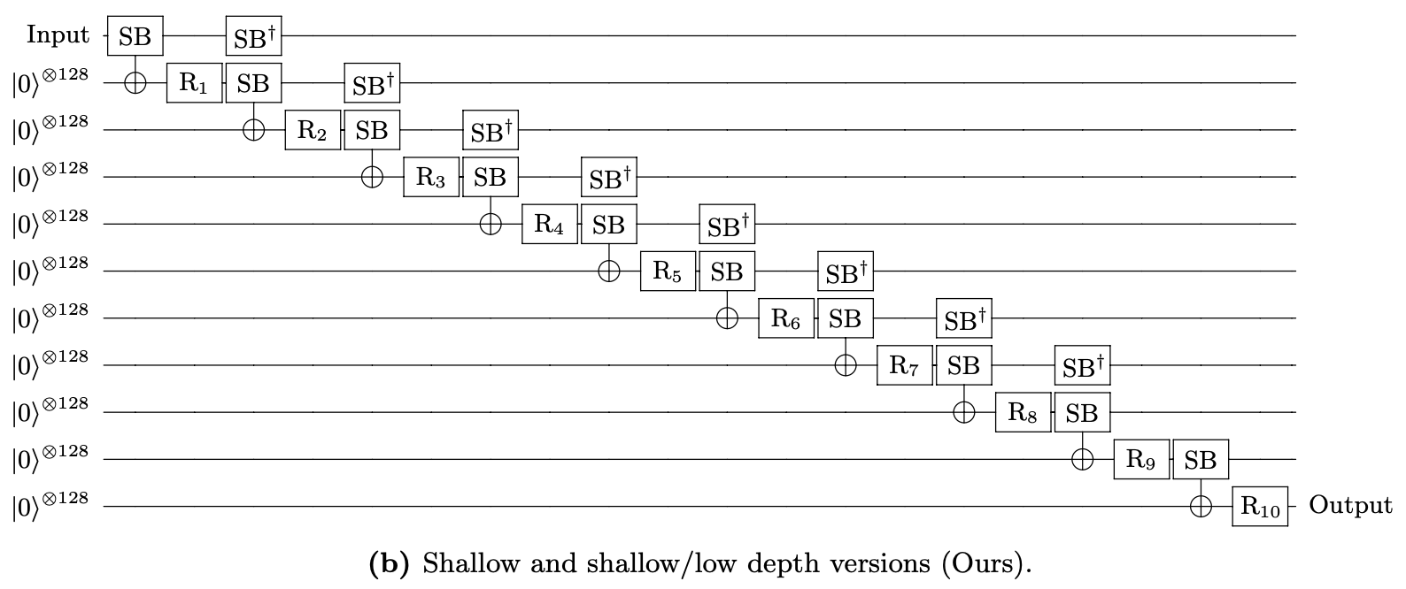
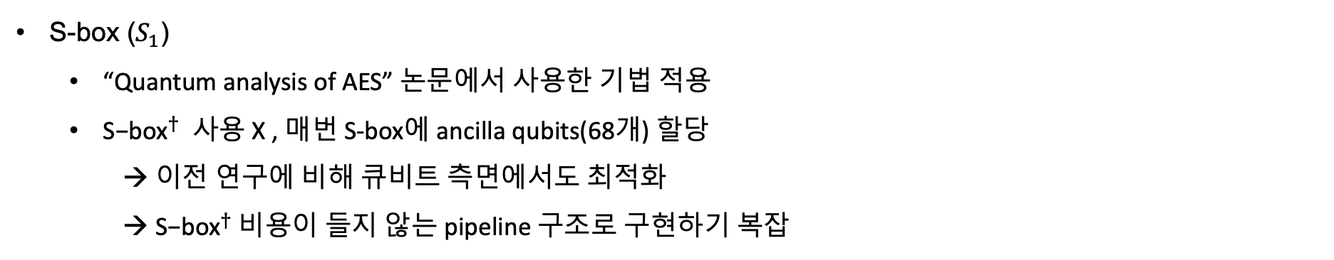
S-box
S-box ($S_{1}$)
“Quantum analysis of AES” 논문에서 사용한 기법 적용
${\text{S}\text{−}\text{box}}^{†}$ 사용 X , 매번 S-box에 ancilla qubits(68개) 할당
→ 이전 연구에 비해 큐비트 측면에서도 최적화
→ ${\text{S}\text{−}\text{box}}^{†}$비용이 들지 않는 pipeline 구조로 구현하기 복잡
38개의 ancilla qubit 재사용
garbage = 재사용 큐비트,Input, output 뺀 나머지108개
K. Jang, A. Baksi, H. Kim, G. Song, H. Seo, and A. Chattopadhyay, “Quantum analysis of AES,” Cryptology ePrint Archive, Paper 2022/683, 2022, https://eprint.iacr.org/2022/683

Slide 7
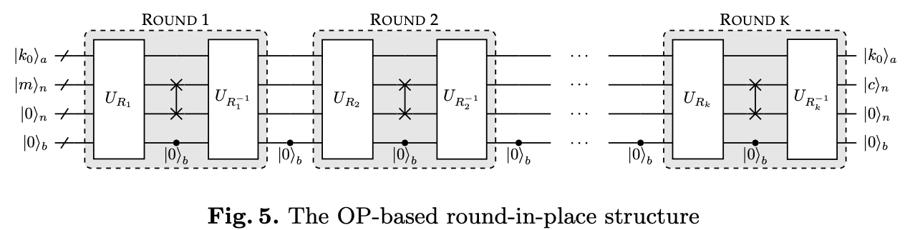
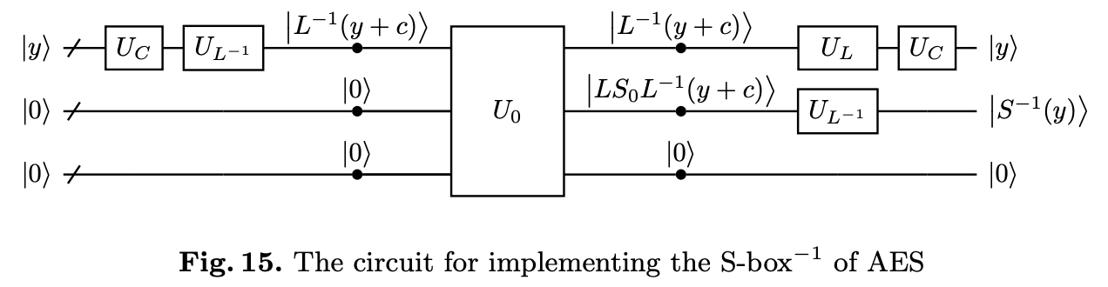
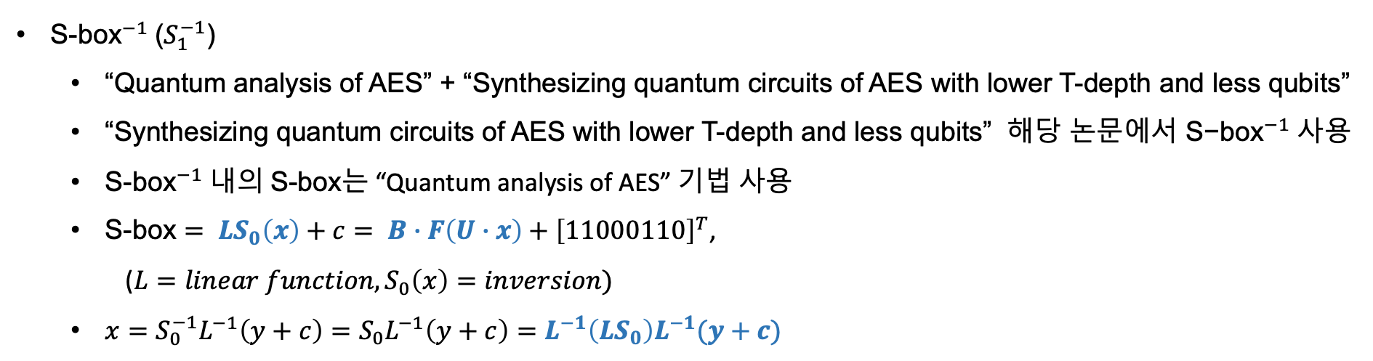

S-box
${\text{S}\text{−}\text{box}}^{−1}$($S_{1}^{−1}$)
“Quantum analysis of AES” + “Synthesizing quantum circuits of AES with lower T-depth and less qubits”
“Synthesizing quantum circuits of AES with lower T-depth and less qubits” 해당 논문에서 ${\text{S}\text{−}\text{box}}^{−1}$ 사용
${\text{S}\text{−}\text{box}}^{−1}$ 내의 S-box는 “Quantum analysis of AES” 기법 사용
$\text{S}\text{−}\text{box}= LS_{0}\left(x\right)+c= B∙F\left(U∙x\right)+{\left[11000110\right]}^{T}$,
($L=linear function, S_{0}\left(x\right)=inversion)$
$x=S_{0}^{−1}L^{−1}\left(y+c\right)=S_{0}L^{−1}\left(y+c\right)=L^{−1}\left(LS_{0}\right)L^{−1}(y+c)$
S-box = $LS_{0}\left(x\right)$
K. Jang, A. Baksi, H. Kim, G. Song, H. Seo, and A. Chattopadhyay, “Quantum analysis of AES,” Cryptology ePrint Archive, Paper 2022/683, 2022, https://eprint.iacr.org/2022/683
Z. Huang and S. Sun, “Synthesizing quantum circuits of AES with lower T-depth and less qubits,” Cryptology ePrint Archive, Report 2022/620, 2022, https://eprint.iacr.org/2022/620.

Slide 8
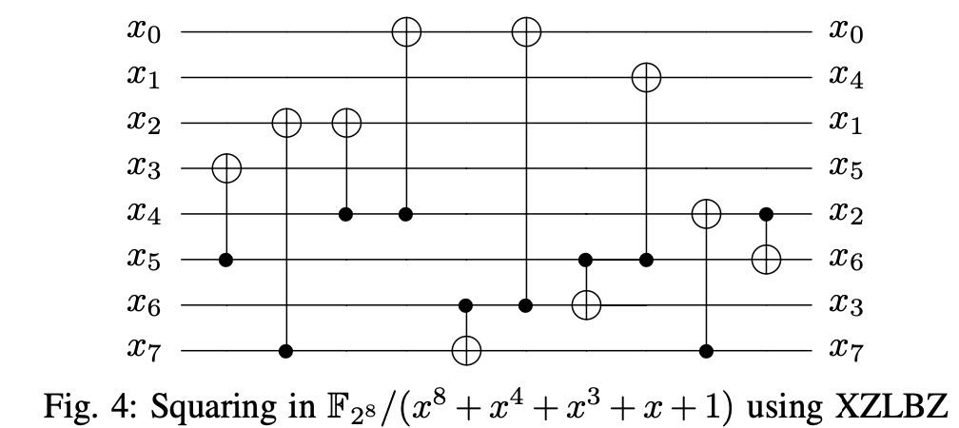
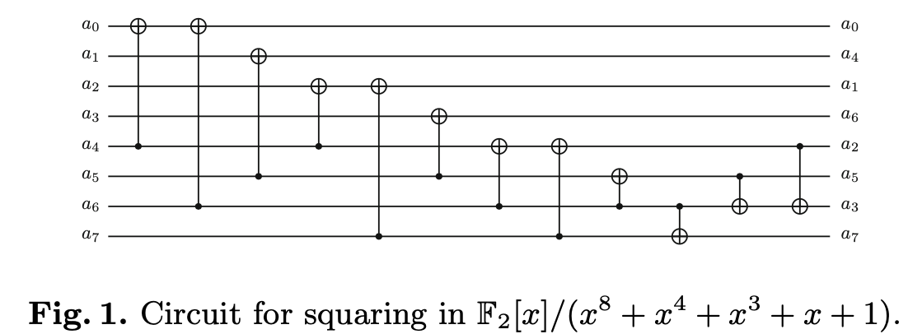
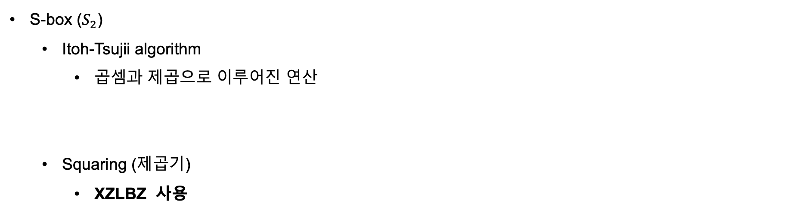
S-box
S-box ($S_{2}$)
Itoh-Tsujii algorithm
곱셈과 제곱으로 이루어진 연산
Squaring (제곱기)
XZLBZ 사용
PLU 사용
CNOT gate: 10
Depth : 7
CNOT gate: 12
Depth : 7

Slide 9
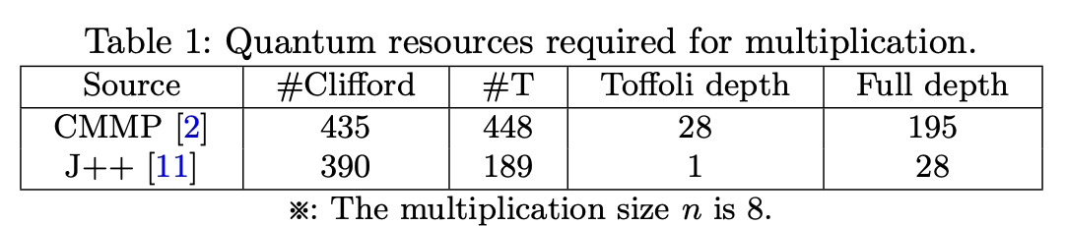
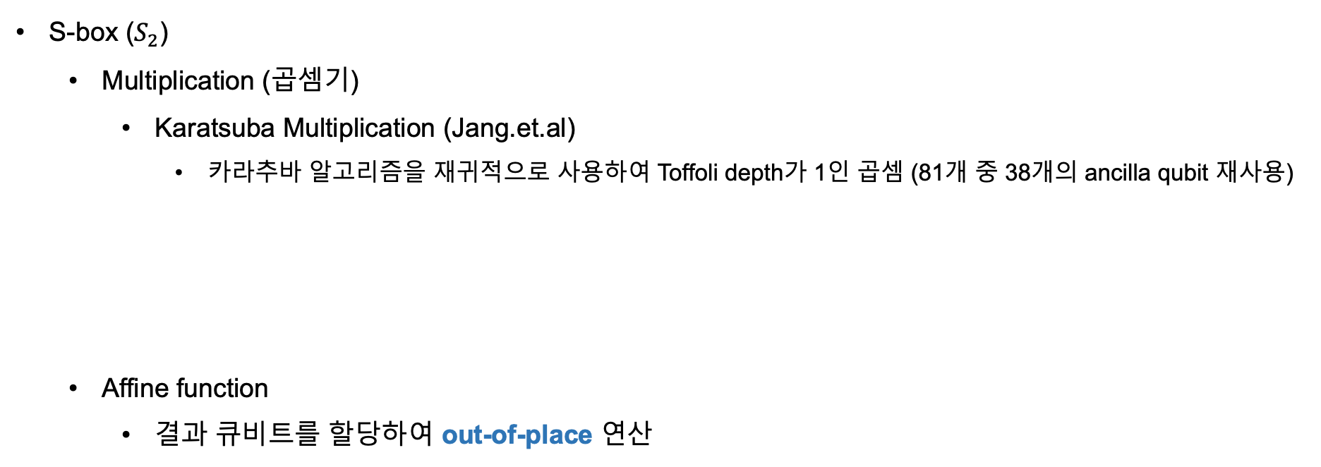
S-box
S-box ($S_{2}$)
Multiplication (곱셈기)
Karatsuba Multiplication (Jang.et.al)
카라추바 알고리즘을 재귀적으로 사용하여 Toffoli depth가 1인 곱셈 (81개 중 38개의 ancilla qubit 재사용)
Affine function
결과 큐비트를 할당하여 out-of-place 연산

Slide 10
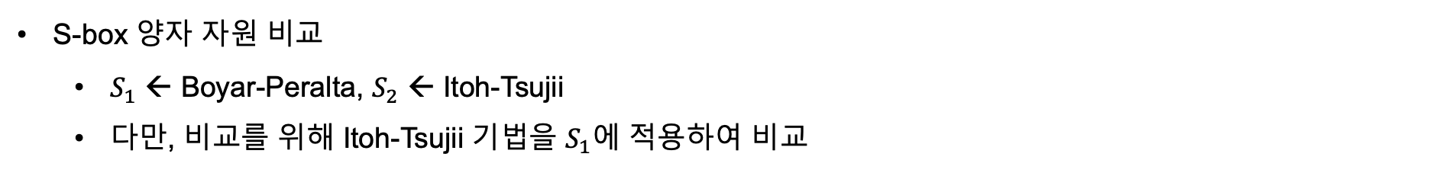
S-box
S-box 양자 자원 비교
$S_{1}$ ← Boyar-Peralta, $S_{2}$ ← Itoh-Tsujii
다만, 비교를 위해 Itoh-Tsujii 기법을 $S_{1}$에 적용하여 비교
Itoh-Tsujii | XZLBZ | 1080 | 4 | 108 | 4 | 162 | 141
Boyar-Peralta | Inversion | 190 | 4 | 34 | 4 | 84 | 55

Slide 11
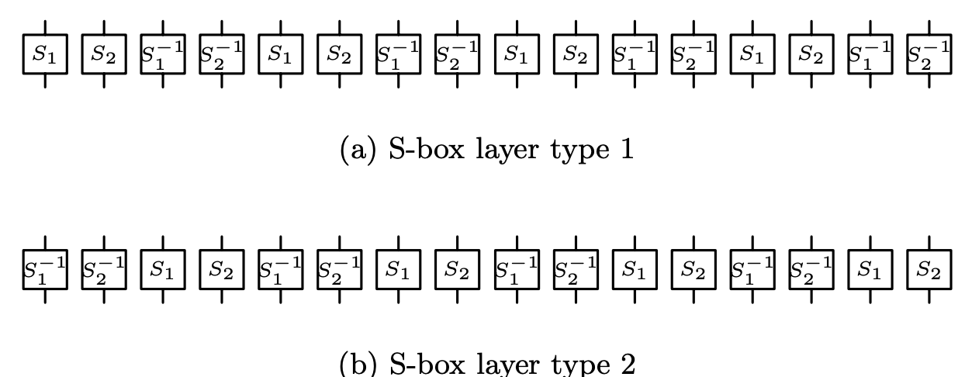
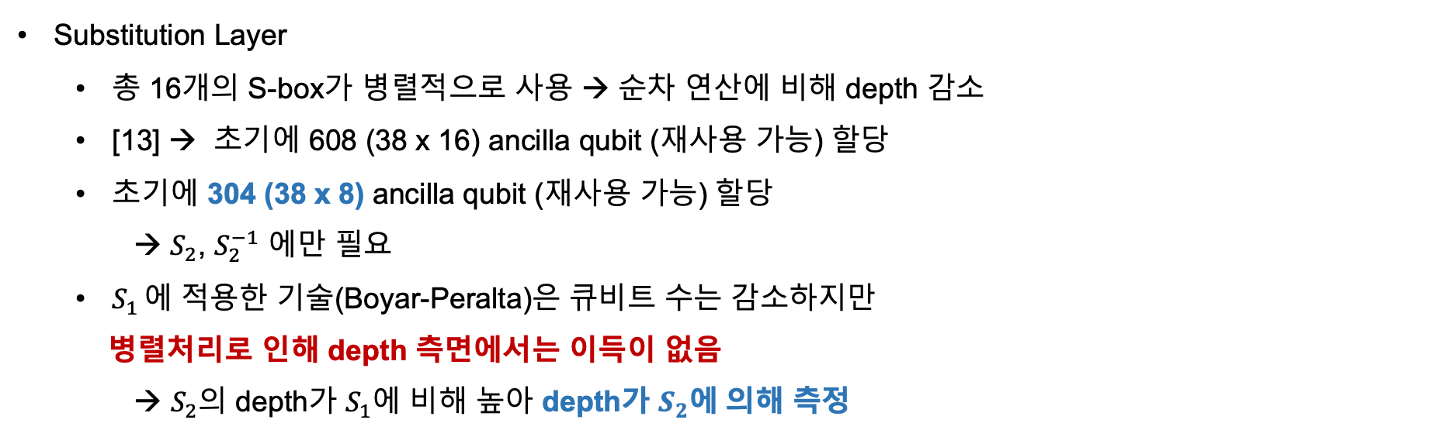
Substitution Layer
Substitution Layer
총 16개의 S-box가 병렬적으로 사용 → 순차 연산에 비해 depth 감소
[13] → 초기에 608 (38 x 16) ancilla qubit (재사용 가능) 할당
초기에 304 (38 x 8) ancilla qubit (재사용 가능) 할당
$S_{2}$, $S_{2}^{−1}$ 에만 필요
$S_{1 }$에 적용한 기술(Boyar-Peralta)은 큐비트 수는 감소하지만
병렬처리로 인해 depth 측면에서는 이득이 없음
→ $S_{2}$의 depth가 $S_{1}$에 비해 높아 depth가 $S_{2}$에 의해 측정

Slide 12
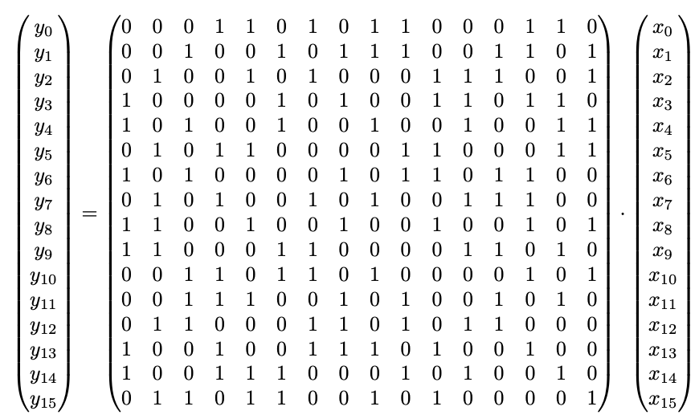
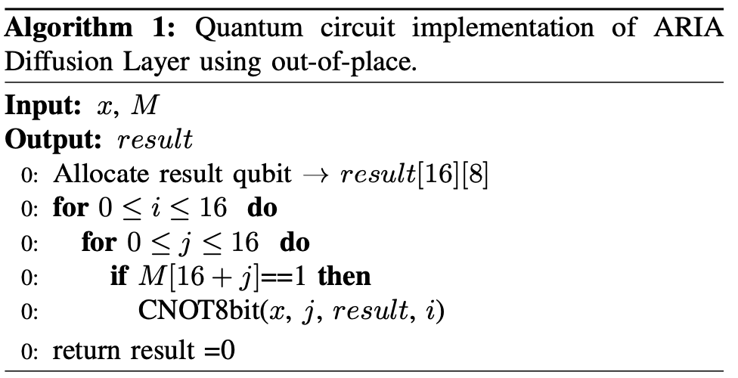
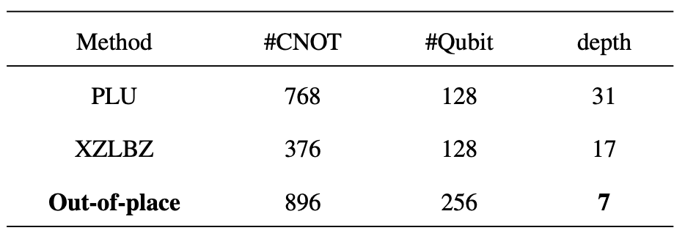
Diffusion Layer
Diffusion Layer
16 x 16 이진 행렬 곱셈
128 개의 결과 큐비트를 매 라운드마다 할당하여 out-of-place 연산 → depth 최적화

Slide 13
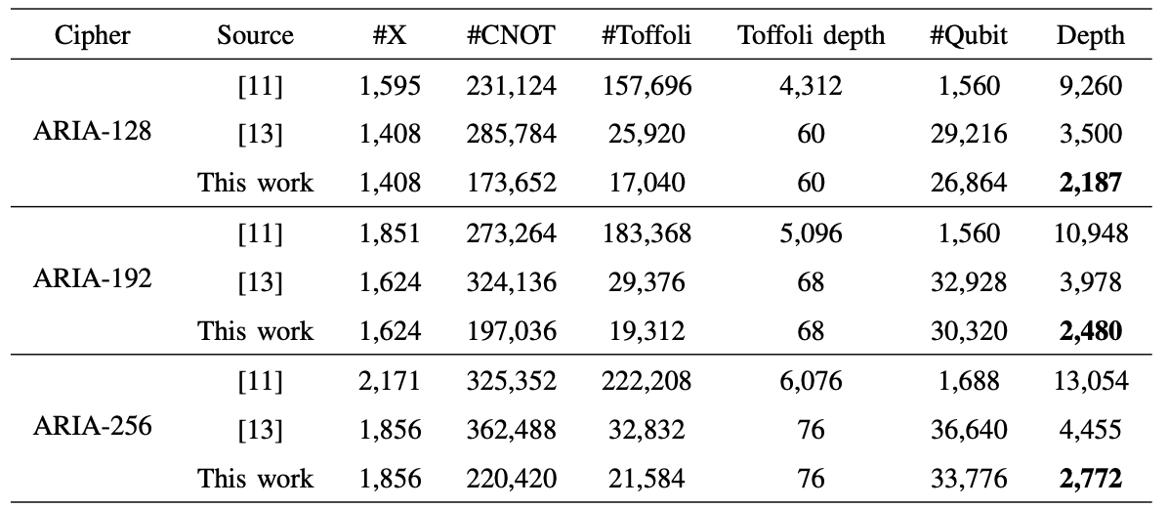
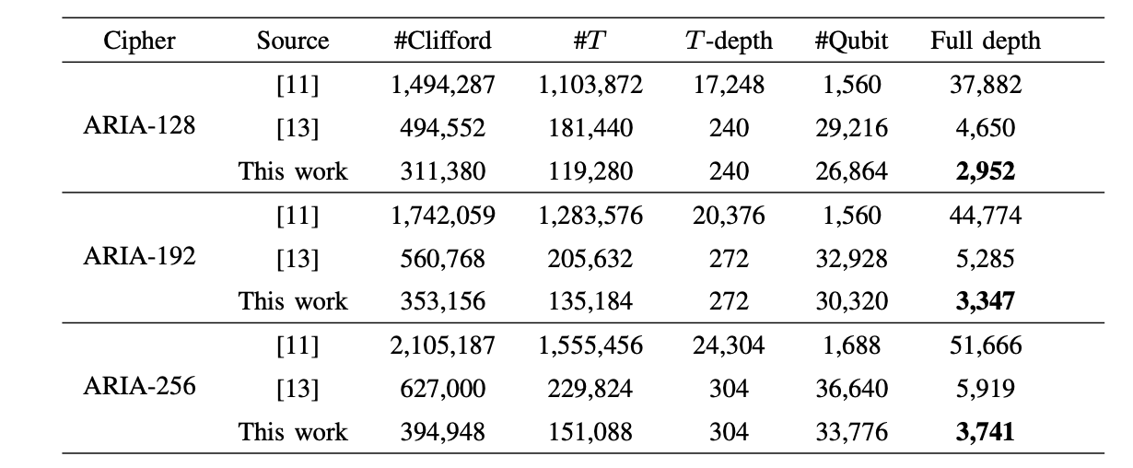
Quantum resource estimation
ARIA 양자 자원 추정
[11]에 비해 Depth 측면에서 최적화
[13]에 비해 Depth, Qubit 측면에서 모두 최적화
※ [13]에서 잘못된 추정 결과 발견
NCT Level
Clifford + T Level
[11]A. K. Chauhan and S. K. Sanadhya, “Quantum resource estimates of grover’s key search on aria,” in Security, Privacy, and Applied Cryptography Engineering: 10th International Conference, SPACE 2020, Kolkata, India, December 17–21, 2020, Proceedings 10. Springer, 2020, pp. 238–258.
[13] Y. Yang, K. Jang, Y. Oh, and H. Seo, “Depth-optimized quantum implementation of aria,” Cryptology ePrint Archive, 2023.

Slide 14
Quantum resource estimation
ARIA 양자 자원 추정 (추가, 논문 x)
[11]에 비해 Depth 측면에서 최적화
[13]에 비해 Depth, Qubit 측면에서 모두 최적화
※ [13]에서 잘못된 추정 결과 발견
 | CNOT | 1qClifford | T | T-depth | Qubit | Full depth
[11] | 1,494,287 |  | 1,103,872 | 17,248 | 1,560 | 37,882
e_print [13] | 441,560 | 53,248 | 181,440 | 240 | 29,216 | 4,650 (3,545)
ICISC | 427,912 | 53,248 | 181,440 | 240 | 29,216 | 4,241 (3,158)
S-box만 변환 | 266,152 | 35,488 | 119,280 | 240 | 24,112 | 3,158
DL 변환(out-of_place) | 273,432 | 35,488 | 119,280 | 240 | 25,904 | 3,028
This work | 275,892 | 35,488 | 119,280 | 240 | 26,864 | 2,952
[11]A. K. Chauhan and S. K. Sanadhya, “Quantum resource estimates of grover’s key search on aria,” in Security, Privacy, and Applied Cryptography Engineering: 10th International Conference, SPACE 2020, Kolkata, India, December 17–21, 2020, Proceedings 10. Springer, 2020, pp. 238–258.
[13] Y. Yang, K. Jang, Y. Oh, and H. Seo, “Depth-optimized quantum implementation of aria,” Cryptology ePrint Archive, 2023.

Slide 15
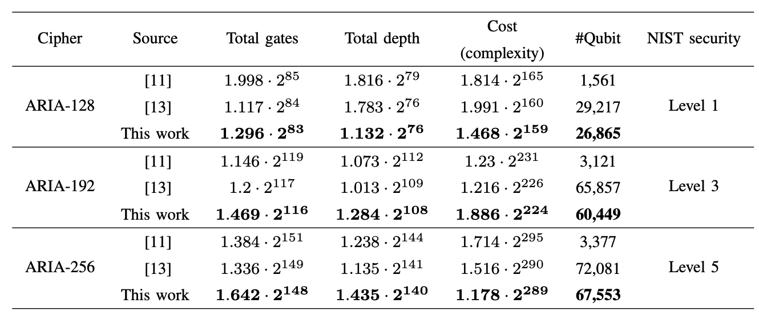
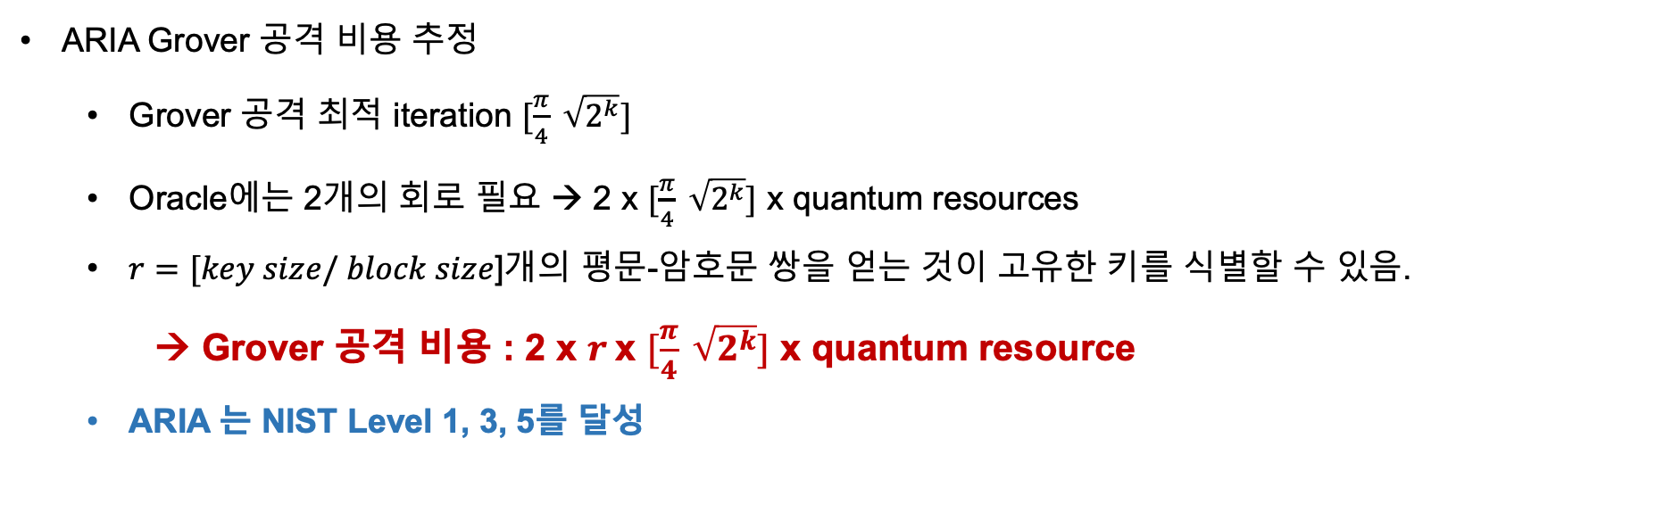
Grover’s key search
ARIA Grover 공격 비용 추정
Grover 공격 최적 iteration $[\frac{π}{4} \sqrt{2^{k}}]$
Oracle에는 2개의 회로 필요 → 2 x $[\frac{π}{4} \sqrt{2^{k}}]$ x quantum resources
$r=[key size/ block size$]개의 평문-암호문 쌍을 얻는 것이 고유한 키를 식별할 수 있음.
→ Grover 공격 비용 : 2 x $r$x $[\frac{π}{4} \sqrt{2^{k}}]$ x quantum resource
ARIA 는 NIST Level 1, 3, 5를 달성

Slide 16
Conclusion
이전 연구에 비해 depth, qubit 측면에서 모두 최적화
ARIA-128, 192, 256 은 각각 NIST Level 1, 3, 5를 달성
S-box에서 depth를 줄인 것은 전체 depth에 영향을 미치지 못함.
이후, 모든 S-box에 Boyar-Peralta 기법을 찾아서 구현할 예정

